Slide 1
第28课：瀑布图
讲师：小林

Slide 2
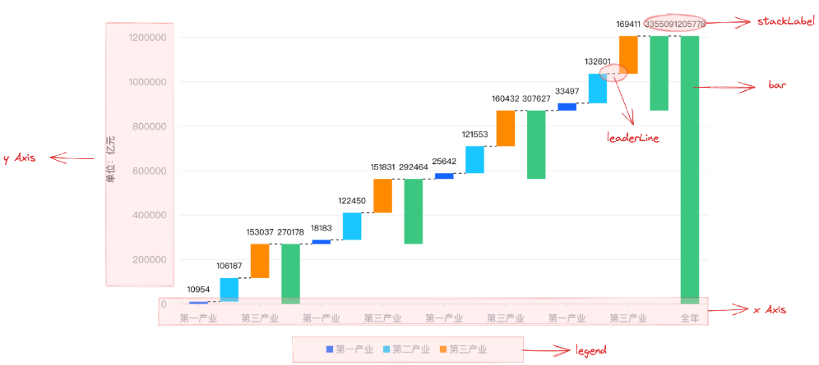
瀑布图简介
瀑布图 = 柱状图的一种变体，用于展示数值的累计增减过程
每个柱子代表一项收入/支出，前一个柱子的顶部是后一个柱子的起点
最终到达总计值（如净利润）
典型应用：损益表分析、预算变化、库存变动等

Slide 3
图表构成与基本配置
柱状图元 + 引导线图元（连接前后柱子）+ 坐标轴
必要配置项：
type: 'waterfall'
xField：分类字段（如产品名称）
yField：数值字段（每个类别的变化量）
total：总计配置（三种方式，稍后详述）
瀑布图的核心是“变化量”而非绝对值，每个柱子代表的是相对于前一个节点的增减值。

Slide 4
数据格式详解
[
{ "product": "期初库存", "sales": 100 }, // 起始值
{ "product": "进货", "sales": 50 }, // 增加
{ "product": "销售", "sales": -30 }, // 减少
{ "product": "退货", "sales": 10 } // 增加
]
字段含义：
xField：离散的类别（可以是阶段名称）
yField：数值（可正可负，正数向上增长，负数向下减少）
🎙️ 提示： yField 的值是变化量，不是累计值。VChart 会自动计算累计起点和终点。

Slide 5
三种总计配置方式
方式一：末尾自动总计（type: 'end'）
自动计算所有 yField 的累加和，作为总计柱子的高度
可自定义 text（总计标签）
total: { type: 'end', text: '总计' }

Slide 6
三种总计配置方式
方式二：字段标记总计（type: 'field'）
数据中某条记录的某个字段（如 isTotal: true）标识为总计
可指定 tagField、valueField、startField、collectCountField
total: { type: 'field', tagField: 'isTotal' }
waterfallChart.total.tagField声明总计值的标志位，对应field的值为true时，认为这条数据是总计数据
waterfallChart.total.valueField可以指定总计值
waterfallChart.total.startField可以指定总计起点
waterfallChart.total.collectCountField可以指定总计计算前n个维度的字段，比如该字段指定为'collect'，那么在被识别为总计的那条数据中'collect'字段读到的就这个n。

Slide 7
三种总计配置方式
方式三：自定义计算（type: 'custom'）
通过函数自定义总计的起点和终点
适合复杂业务逻辑
total: {
type: 'custom',
tagField: 'isTotal',
product: (datum, current) => ({ start: 0, end: current.end + 10 })
}

Slide 8
引导线与样式定制
引导线（connector line）：连接相邻柱子顶部/底部，展示变化路径
可配置引导线样式（颜色、线型、宽度）
柱子样式：可区分正变化（如绿色）和负变化（如红色）
总计柱子样式独立配置（通常颜色不同）
waterfall: {
style: {
positiveColor: '#4caf50',
negativeColor: '#f44336',
totalColor: '#ff9800'
},
connector: {
style: { stroke: '#999', lineWidth: 1, lineDash: [4, 4] }
}
}

Slide 9
要点回顾
瀑布图展示数值的累计变化，每个柱子代表变化量（可正可负）
必须提供 xField（类别）和 yField（变化量）
总计有三种配置方式：末尾自动、字段标记、自定义函数
可通过颜色区分正/负变化，引导线连接相邻柱子
起始值非 0 时需指定起点

Slide 10


案例仓库和资料
配套实践案例仓库：
码云： https://gitee.com/menglin1997/vchart.git
Github: https://github.com/menglin1997/vchartCourse.git
官方资料：
官网：https://www.visactor.com/vchart
GitHub：https://github.com/VisActor/VChart
微信公众号：VisActor
讲师微信
公众号：VisActor

Slide 11
感谢观看，我们下节课再见！

